Slide 1

مشروع الصّف السّادس لمادّة اللّغة العربيّة، التربية الاجتماعيّة والوطنيّة، والحاسوب
تيا نزهة
السّادس "د"

Slide 2
كوكب الأرض هو بيتنا الكبير و واجبنا أن نحافظ عليه وعلى موارده
الطبيعية.

Slide 3

المحافظة على البيئة واستخدام مواردها باعتدال
يمكننا الحفاظ على بيئتنا واستخدام مواردها باعتدال باستخدام الوسائل التالية:
تقليل استخدام الموارد وإعادة استخدامها وتدويرها.
أمثلة:
استخدام كمية أقل من الورق أو البلاستيك قدر الإمكان.
توخي الحذرعند استخدام الماء.
استخدام المصابيح والأجهزة الموفرة للطّاقة.
التّسميد الطّبيعي.

Slide 4

الأذى الذي يتسبّب به الإنسان للبيئة في حالة الاستخدام الخاطئ للموارد البيئيّة
يشمل تأثير الإنسان على البيئة التّغييرعلى البيئة الفيزيائيّة الحيويّة والتّنوع الحيوي في الأنظمة البيئيّة والمصادر الطّبيعية التي يسبّبها البشر بشكل مباشر أو غير مباشر.
والاحترار العالمي والتّدهور البيئي (كزيادة حموضة المحيطات والانقراض الجماعي وخسارة التّنوع الحيوي وأزمة النظام البيئي والانهيار البيئي).
بالإضافة الى تعديل البيئة لتناسب حاجات المجتمع الذي يحدث آثارًا شديدةً تزداد سوءًا مع استمرار مشكلة الازدياد السّكاني.

Slide 5

التّلوث البيئي
التّلوث البيئي هو إدخال الملوثات إلى البيئة الطبيعيّة، مما يلحق الأذى بها، ويسبّب الاضطراب في النّظام البيئي.
وهذه الملوثات إما أن تكون مواد غير طبيعية، أو مواد طبيعية ولكن تجاوزت الحد المقبول. ولا يرتبط التّلوث بالمواد الكيميائيّة فقط، بل يشمل التّلوث بأشكال الطّاقة المختلفة، كالتّلوث الضّوضائي والتّلوث الحراري.

Slide 6
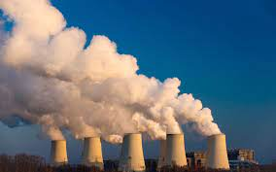
التّلوث البيئي
من أبرز أنواع التّلوث البيئي:
التّلوث الهوائي: وهو اختلاط الهواء بمواد ضارّة مثل ثاني أكسيد الكربون، وهذا التّلوث ينتج بسبب دخان المصانع والنّفايات السامّة. ويعتبر هذا التّلوث من الأنواع التي يصعب التّعامل معها.

Slide 7
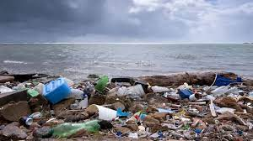
التّلوث البيئي
من أبرز أنواع التّلوث البيئي:
التّلوث المائي: هو وصول بعض المواد الضارة إلى المسطّحات المائيّة كالبحار والمحيطات والأنهار وغالبًا يكون بسب التّسربات النّفطيّة من مكررات النّفط القريبة من السّواحل والمسطحات المائيّة، وقد يكون بسبب إفراغ نفايات المصانع داخل مياه البحار والمحيطات، وهذا يعتبر من أخطر أنواع التّلوث لأنه يؤدي إلى قتل الكائنات البحريّة.

Slide 8
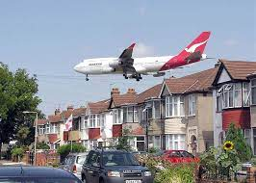
التّلوث البيئي
من أبرز أنواع التّلوث البيئي:
التّلوث الضوضائي: يقصد به الأصوات المزعجة وغير المرغوبة والتي تؤثر على صحة الإنسان والحيوان، يرتبط التلوث الضّوضائي بالتّطور الصّناعي، وأنشطة البناء، ووسائط النّقل، مثل: الطّائرات، والقطارات، والسّيارات وغيرها.

Slide 9
الواجب الإنساني تجاه البيئة وحمايتها
حماية البيئة واجب ديني ووطني وضرورة حياتيّة، وعلينا أن نقوم بما يلي:
التّدوير
إعادة الاستخدام
التّقليل من استخدام الورق
التّقليل من استخدام البلاستيك
ترشيد استخدام المياه
وقف الرّعي الجائر
تنظيم عملية الصّيد
الزّراعة
زيادة الوعي بأهميّة البيئة

Slide 10



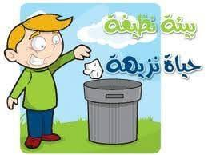

الواجب الإنساني تجاه البيئة وحمايتها

Slide 11


Slide 12
دراسة مدى الوعي البيئي لدى المجتمع المحيط
هدفت هذه الدّراسة للتّعرف على مدى الوعي البيئي ودوره في حل المشكلات في المجتمع، وكيف تسهم المدرسة أو الجامعة في تنمية الوعي البيئي.
من خلال تطبيق أداة استبيان تكوّنت من مجموعة من الاسئلة:
https://forms.gle/kkvwvtzfWLxjtDp7A

Slide 13
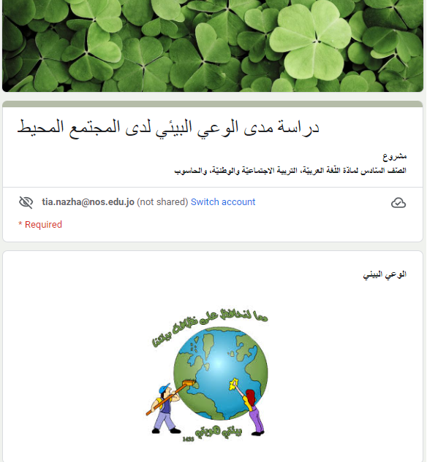

Slide 14
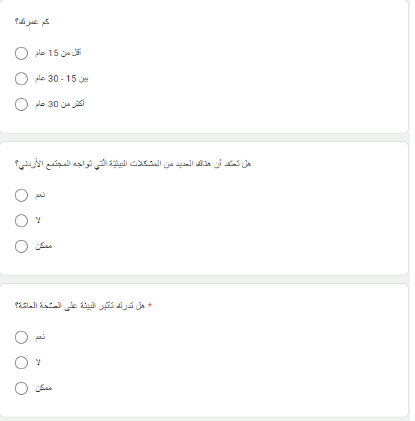

Slide 15
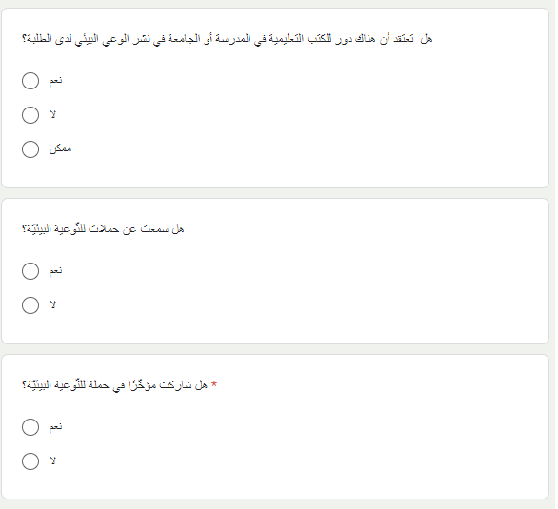

Slide 16
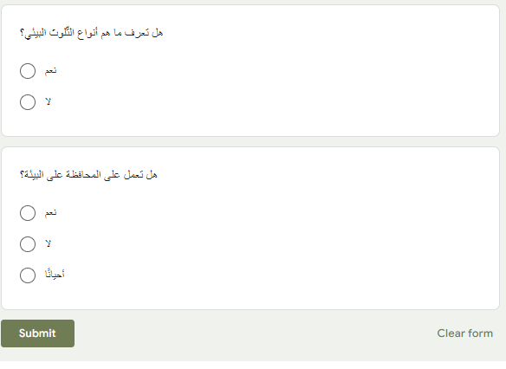

Slide 17
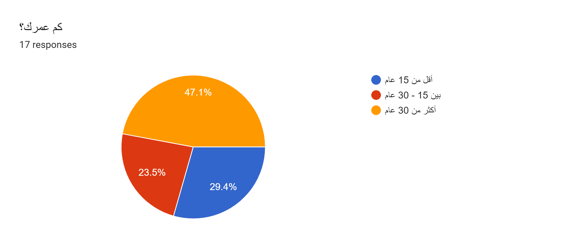

Slide 18
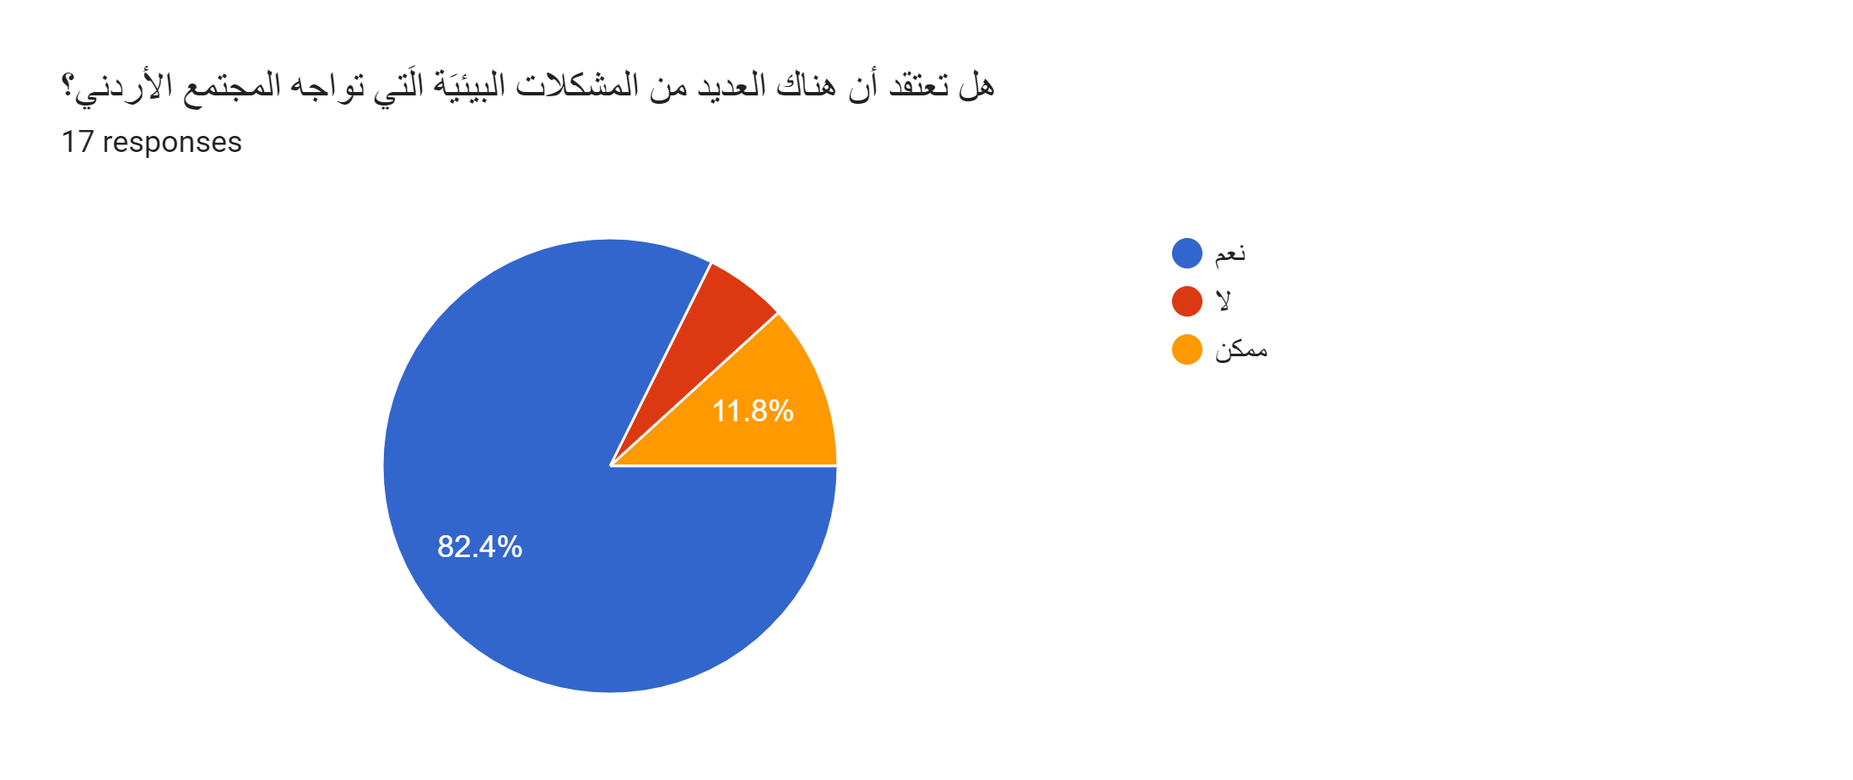

Slide 19
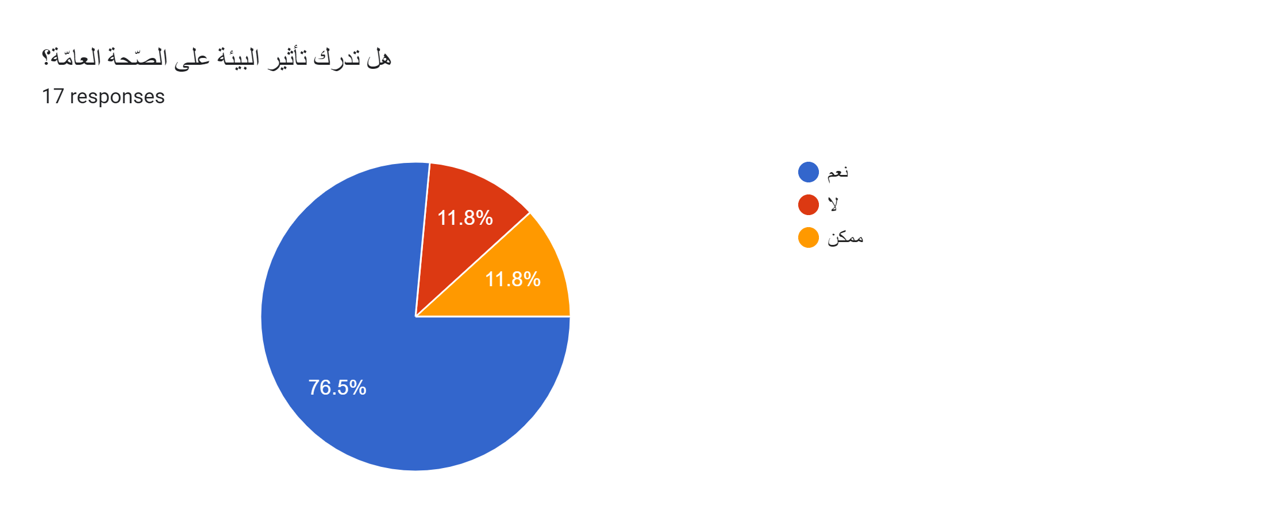

Slide 20
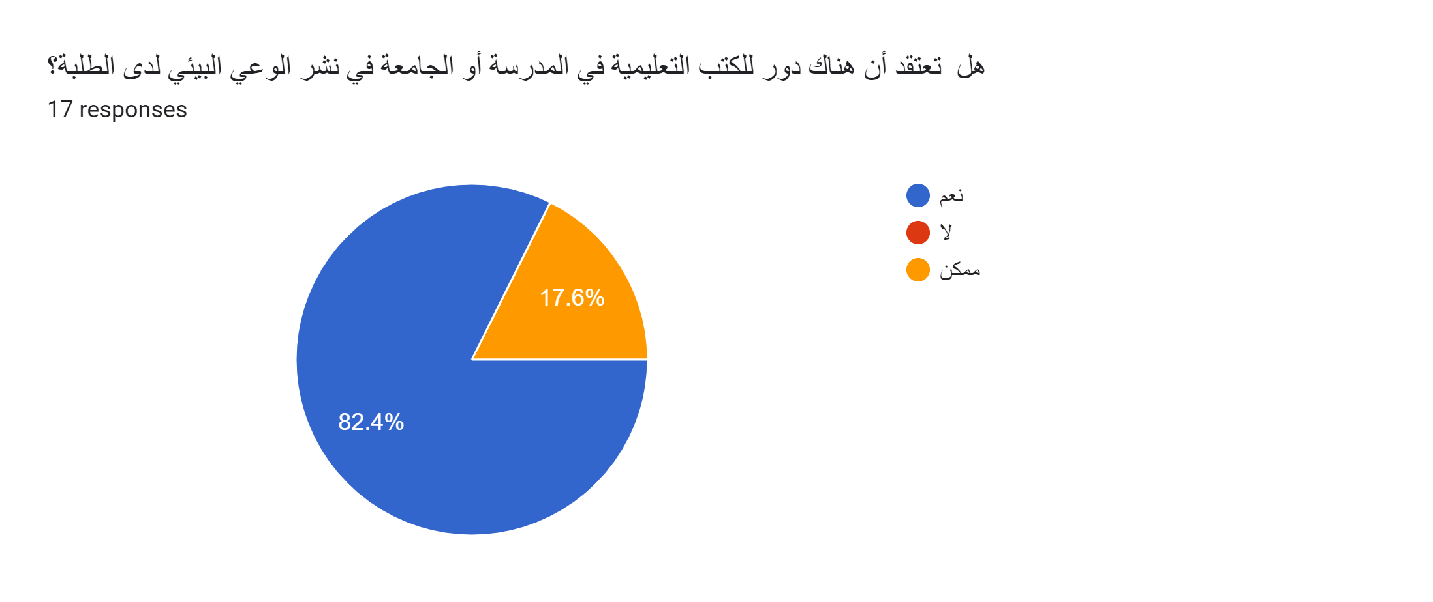

Slide 21
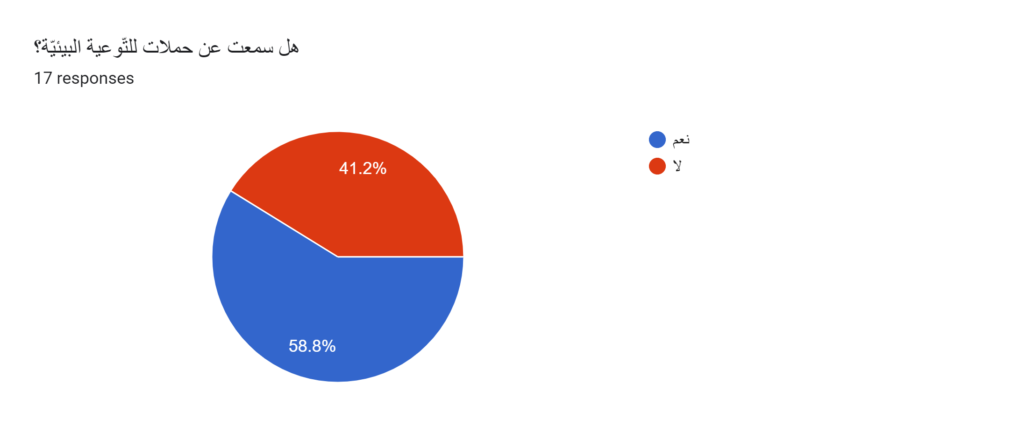

Slide 22
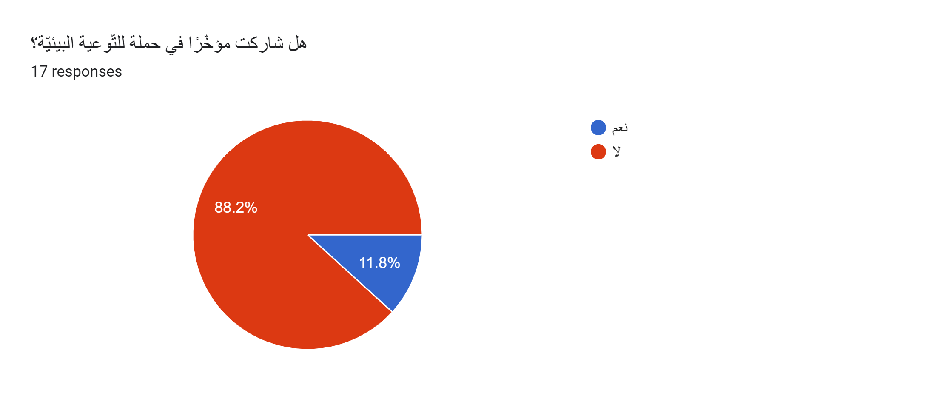

Slide 23
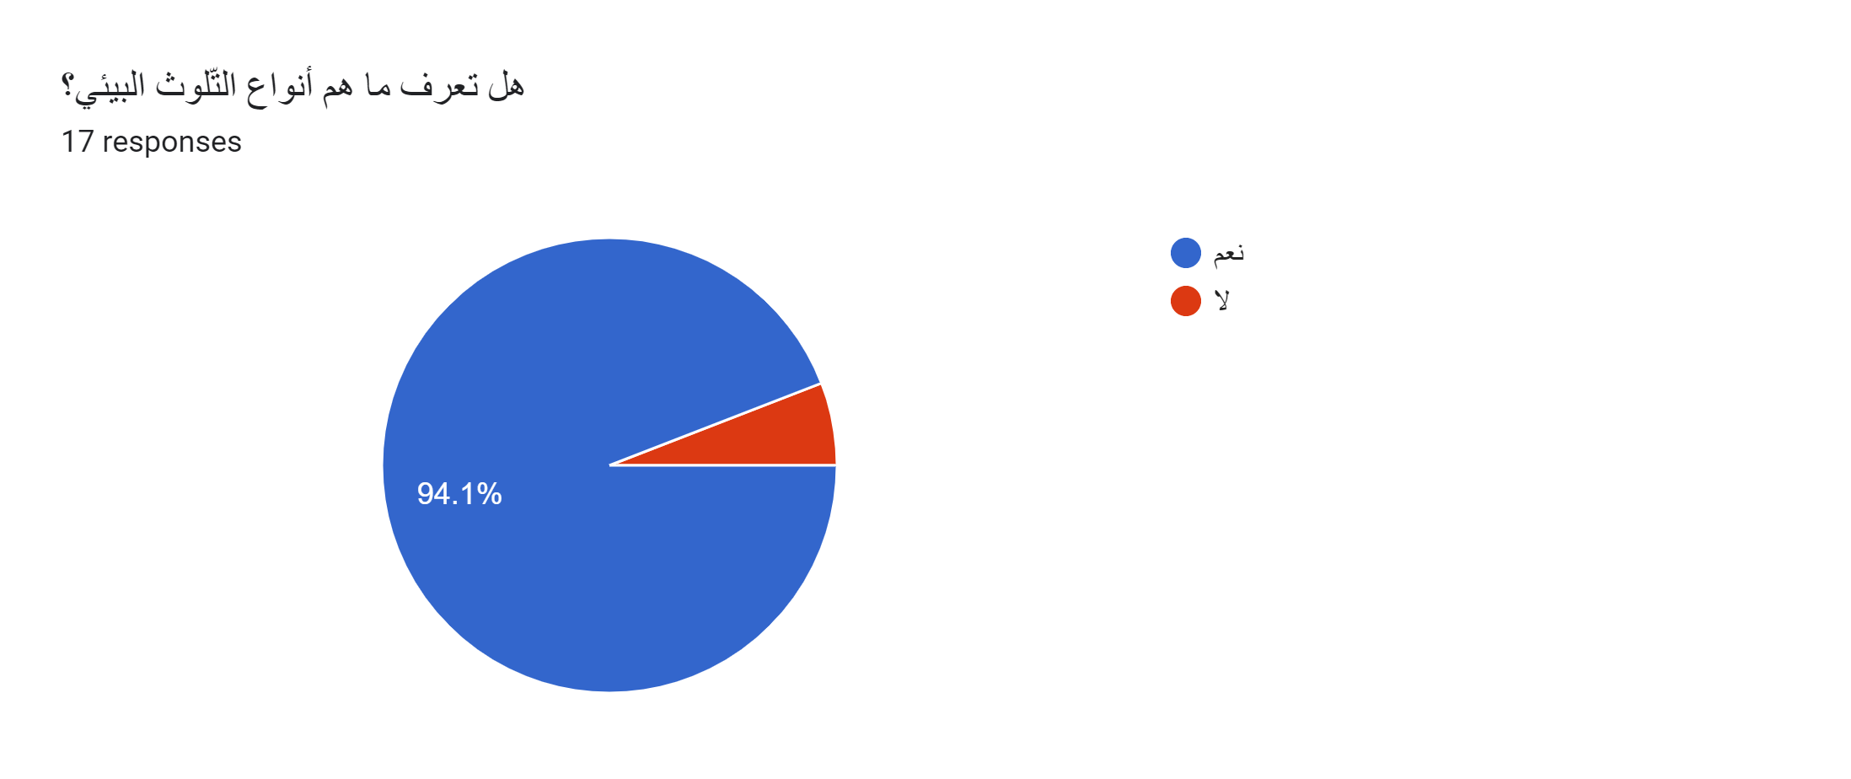

Slide 24
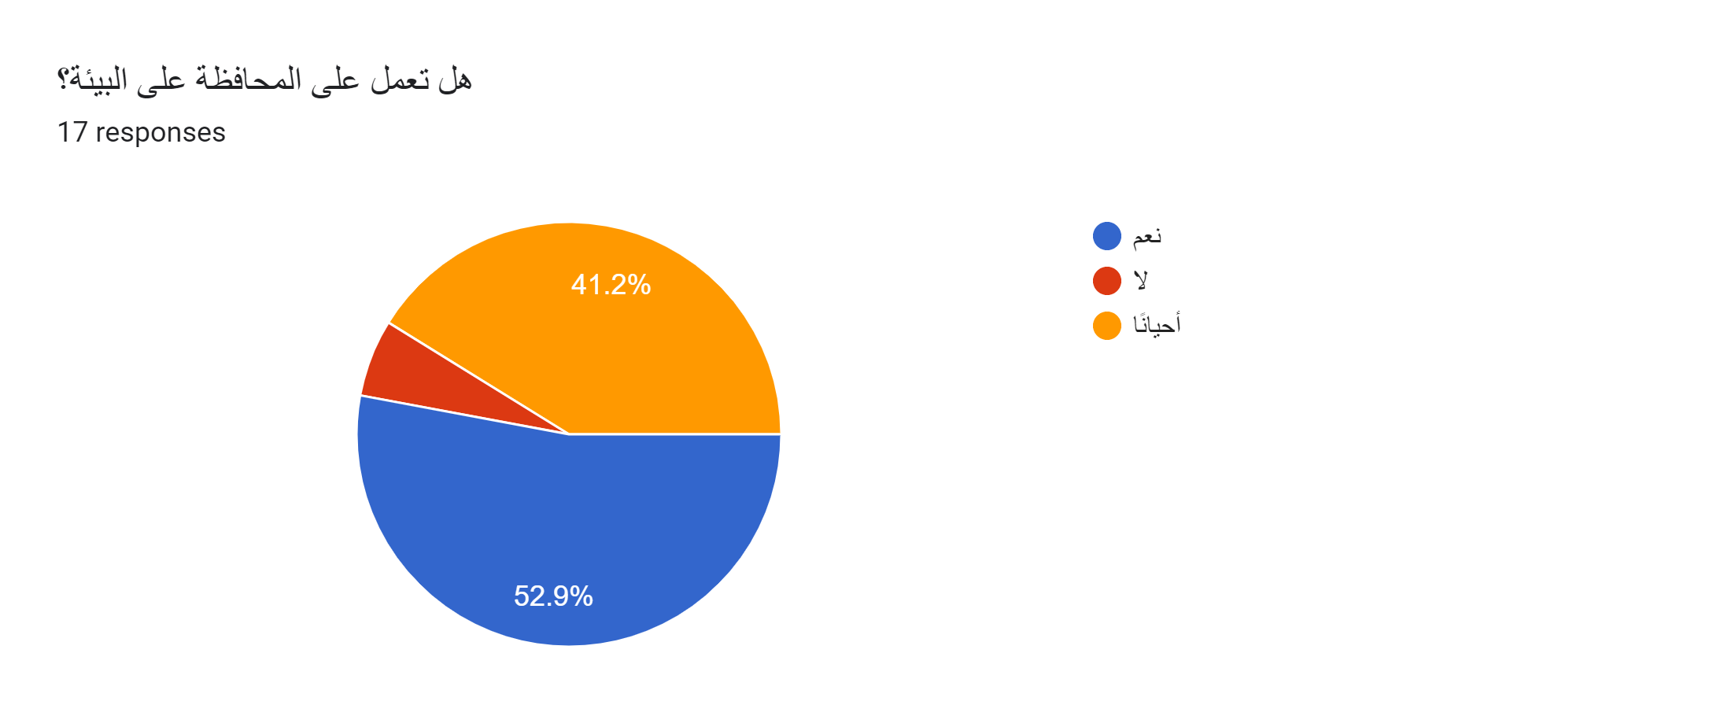

Slide 25
دراسة مدى الوعي البيئي لدى المجتمع المحيط
وقد أظهرت نتائج الدّراسة مايلي:
تشير نتائج الدّراسة أن هناك العديد من المشكلات البيئيَة الَتي
تواجه المجتمع الأردني.
كما أظهرت الدَراسة معرفة معظم الأفراد بأنواع التّلوث.
أظهرت الدَراسة وجود إدراك لدى عدد كبير من الأفراد بتأثير
البيئة على الصّحة العامّة.

Slide 26
دراسة مدى الوعي البيئي لدى المجتمع المحيط
وقد أظهرت نتائج الدّراسة مايلي:
أظهرت الدّراسة أن هناك دوركبير للكتب التعليمية في المدرسة أو الجامعة في نشر الوعي البيئي لدى الطلبة.
أظهرت الدّراسة قلّة المشاركة في حملات التّوعية
البيئيّة.

Slide 27
التّوصيات
رأي الطّالب بهذه المشكلة:
توصي الدّراسة بضرورة زيادة المشاركة في حملات التّوعية للنّهوض بالوعي البيئي عن طريق توفير الميزانيات والامكانيات الماديّة والفنيّة اللّازمة للتّطوير وتحفيز الأفراد على المشاركة الفعّالة.

Slide 28
المصادر
https://ar.wikipedia.org/wiki/%D8%AA%D8%A3%D8%AB%D9%8A%D8%B1_%D8%A7%D9%84%D8%A5%D9%86%D8%B3%D8%A7%D9%86_%D8%B9%D9%84%D9%89_%D8%A7%D9%84%D8%A8%D9%8A%D8%A6%D8%A9#:~:text=%D9%8A%D8%B4%D9%85%D9%84%20%D8%AA%D8%A3%D8%AB%D9%8A%D8%B1%20%D8%A7%D9%84%D8%A5%D9%86%D8%B3%D8%A7%D9%86%20%D8%B9%D9%84%D9%89%20%D8%A7%D9%84%D8%A8%D9%8A%D8%A6%D8%A9,%D9%88%D8%AE%D8%B3%D8%A7%D8%B1%D8%A9%20%D8%A7%D9%84%D8%AA%D9%86%D9%88%D8%B9%20%D8%A7%D9%84%D8%AD%D9%8A%D9%88%D9%8A%20%D9%88%D8%A3%D8%B2%D9%85%D8%A9%20%D8%A7%D9%84%D9%86%D8%B8%D8%A7%D9%85
https://www.belarabyapps.com/%D9%84%D8%A7%D9%81%D8%AA%D8%A7%D8%AA-%D9%84%D9%84%D8%AD%D9%81%D8%A7%D8%B8-%D8%B9%D9%84%D9%89-%D8%A7%D9%84%D8%A8%D9%8A%D8%A6%D8%A9/
https://www.alukah.net/culture/0/150768/%D8%AD%D9%85%D8%A7%D9%8A%D8%A9-%D8%A7%D9%84%D8%A8%D9%8A%D8%A6%D8%A9-%D9%88%D8%A7%D8%AC%D8%A8-%D8%AF%D9%8A%D9%86%D9%8A-%D9%88%D8%B6%D8%B1%D9%88%D8%B1%D8%A9-%D8%AD%D9%8A%D8%A7%D8%AA%D9%8A%D8%A9/

